Slide 1
РАЗГОВОР О ПРАВИЛЬНОМ ПИТАНИИ

Slide 2
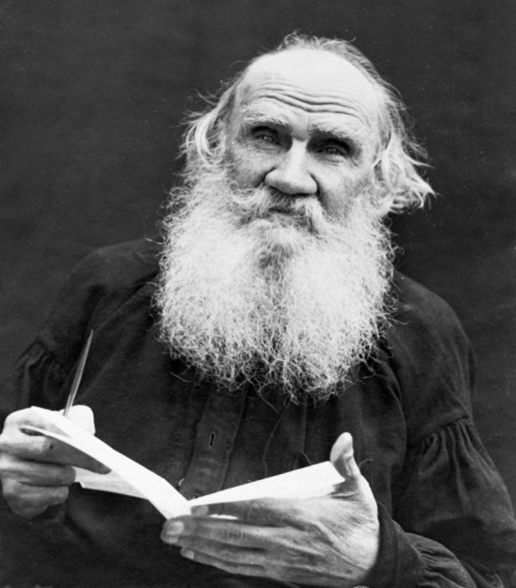
Лев Николаевич Толстой
«Чем проще пища, тем она приятнее – не приедается, тем здоровее и тем всегда и
везде
доступнее»

Slide 3
Здоровое питание – здоровый ребёнок!

Slide 4
Организация питания школьников имеет свои особенности, заключающиеся в том, чтобы учесть все те изменения, которые происходят в детском организме в этом возрасте. В этот период необходимо обратить особое внимание на следующие моменты:

Slide 5
Происходит интенсивный рост всего организма, сопоставимый с темпами развития человека первого года жизни.

Slide 6
Развиваются все основные системы:
опорно-двигательная (особенно скелет),
сердечно-сосудистая и нервная системы,
идет увеличение мышечной массы,
а также идет радикальная гормональная перестройка организма.

Slide 7
На фоне всей физической перестройки повышаются нагрузки на психоэмоциональную сферу.

Slide 8
Возрастают не только школьные нагрузки, но и напряжение, вызванное социальной адаптацией.

Slide 9
Питание в МБОУ «Гимназии №2» г. Брянска организовано в соответствии с СанПин 2.4.5.2409-08 «Санитарно-эпидемиологические требования к организации питания обучающихся в общеобразовательных учреждениях, учреждениях начального и среднего профессионального образования», с учётом изменений от 25.03.2019 г. №6

Slide 10
Ежедневное меню составляется на основании примерного 15-ти дневного меню, утверждённого Роспотребнадзором по Брянской области.

Slide 11
При составлении рациона питания для школьников (15-ти дневное меню) в школьных столовых учитываются изменения физиологических потребностей в пищевых веществах и энергии (ккал) в зависимости от возраста.

Slide 12
Список поставщиков пищевых продуктов для организации питания школьников также утверждён Роспотребнадзором по Брянской области, каждый продукт имеет сертификат качества.

Slide 13
В пищеблоке гимназии большое внимание уделяется правильному хранению продуктов. Имеется достаточное количество холодильного оборудования, предназначенного для хранения разного вида продуктов. Столовая гимназии полностью укомплектована необходимой посудой. Посуда со сколами изымается из обихода и подлежит списанию. Её чистоте уделяется повышенное внимание. Мытьё и дезинфекция производится с соблюдением всех норм санитарно-гигиенического режима, используются средства дезинфекции в соответствии с требованиями санитарно-эпидемиологических норм.

Slide 14
Качество получаемой сырой и готовой продукции проверяется бракеражной комиссией. Контроль за качеством питания возложен на комиссию общественно-административного контроля за организацией и качеством питания обучающихся.

Slide 16
О пользе горячего питания
Многолетний опыт наблюдений врачей и педагогов показал, что учащиеся, не потребляющие во время учебного дня горячую пищу, быстрее утомляются, чаще жалуются на головные боли, на усталость, на боли в желудке, плохой привкус во рту, плохое настроение и пониженную работоспособность.
К тому же, согласно статистике, болезни желудка среди детей школьного возраста занимают второе место после заболеваний опорно–двигательного аппарата.

Slide 17
Вывод
Таким образом, можно сделать вывод, что горячее питание детей во время пребывания в школе является одним из важных условий поддержания их здоровья и способности к эффективному обучению.

